Slide 1

Интерактивная игра
Внеурочная деятельность. 1класс
«Прощание
с Азбукой»
Автор: Кудряшова Лариса Николаевна,
учитель начальных классов
МОУ «Васильевская СОШ
а б в Родина
г д мир
мама

Slide 2


Только в школу вы пришли -
Встретились мы с вами.
Дни учёбы потекли,
Стали мы друзьями.
Я учила буквам вас,
И письму, и чтению,
Дружбе крепкой и труду,
А ещё терпению.
Вас сегодня не узнать:
Стали бойко вы читать,
И хочу сказать сейчас:
Рада я, друзья, за вас!

Slide 3
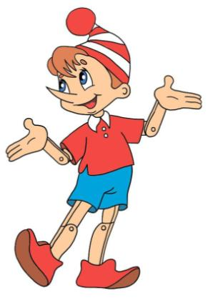
Ребята!
Азбука - чудесная страна!
В ней живут 33 буквы русского алфавита.
А хорошо ли вы их запомнили?
Всё ли можете прочитать?
Давайте проверим!

Slide 4


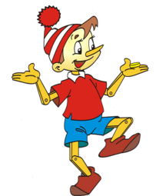
Вращайте барабан!
Заколдованное слово
Наборщик
Литературный
кроссворд
Читалочка
Путаница
Грамматическая
арифметика
Школьные
загадки
Песенка

Slide 5

«Графическая арифметика»
кря + мо =
буран - ран + звук лягушки =
мак + шар = (известный писатель)
моряк
буква
Маршак

Slide 6
Вращайте барабан!
Заколдованное слово
Наборщик
Литературный
кроссворд
Читалочка
Путаница
Грамматическая
арифметика
Школьные
загадки
Песенка

Slide 7

«Заколдованное слово»
Ребята, злой волшебник заколдовал слова. «Расколдуйте» их! Для этого прочитайте каждое слово правильно, без лишнего слога.
сметана
смевертана
орехи
оренихи
пирожки
пинорожки
котлетки
котмолетки
пастила
пастутила

Slide 8
Вращайте барабан!
Заколдованное слово
Наборщик
Литературный
кроссворд
Читалочка
Путаница
Грамматическая
арифметика
Школьные
загадки
Песенка

Slide 9
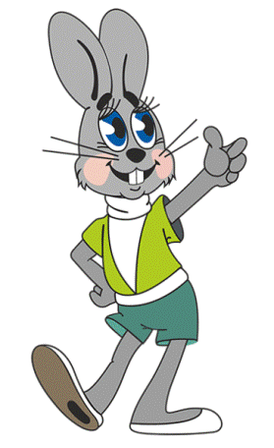
«Наборщик»
Ребята, я очень люблю заниматься спортом. Предлагаю вам составить новые слова из букв слова «СПОРТ».

Slide 10
Вращайте барабан!
Заколдованное слово
Наборщик
Литературный
кроссворд
Читалочка
Грамматическая
арифметика
Путаница
Школьные
загадки
Песенка

Slide 11

«Путаница»
Ребята, переставьте буквы так, чтобы получилось слово.
книга
гакни
учёба
ёчабу
школа
оклаш
знания
ниянза

Slide 12
Вращайте барабан!
Заколдованное слово
Наборщик
Литературный
кроссворд
Читалочка
Грамматическая
арифметика
Путаница
Школьные
загадки
Песенка

Slide 13
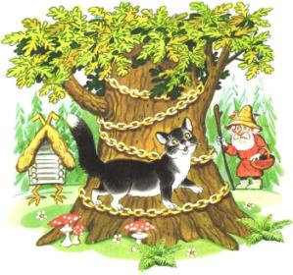
«Литературный кроссворд»
Деревянный человечек.
у
р
а
т
и
н
о
Б

Slide 14
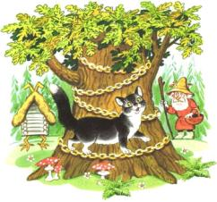
«Литературный кроссворд»
Он, конечно, самый главный -
Озорник-шалун забавный.
Он в огромной синей шляпе -
Неумеха и растяпа.
Б
у
р
а
т
и
н
о
Н
е
з
н
а
й
к
а

Slide 15
«Литературный кроссворд»
Сказочный доктор.
у
р
а
т
и
н
о
Б
Н
е
з
н
а
й
к
а
А
й
б
о
л
и
т

Slide 16

«Литературный кроссворд»
Она красива и мила,
Имя её от слова «зола».
Б
у
р
а
т
и
н
о
Н
е
з
н
а
й
к
а
А
й
б
о
л
и
т
З
о
л
у
ш
к
а

Slide 17
«Литературный кроссворд»
Толстяк живёт на крыше,
Летает он всех выше.
Б
у
р
а
т
и
н
о
Н
е
з
н
а
й
к
а
А
й
б
о
л
и
т
З
о
л
у
ш
к
а
К
а
р
л
с
о
н

Slide 18
«Литературный кроссворд»
Я старушка хоть куда:
И умна, и молода!
Со мною всюду крыска
По имени Лариска.
Б
у
р
а
т
и
н
о
Н
е
з
н
а
й
к
а
А
й
б
о
л
и
т
З
о
л
у
ш
к
а
К
а
р
л
с
о
н
Ш
а
п
о
к
л
я
к

Slide 19
Вращайте барабан!
Заколдованное слово
Наборщик
Литературный
кроссворд
Читалочка
Путаница
Грамматическая
арифметика
Школьные
загадки
Песенка

Slide 20
«Читалочка»

Slide 21
Вращайте барабан!
Заколдованное слово
Наборщик
Литературный
кроссворд
Читалочка
Путаница
Грамматическая
арифметика
Школьные
загадки
Песенка

Slide 22


«Школьные загадки»
Я люблю прямоту, и сама прямая,
Сделать ровную черту всем я помогаю.
Ты беседуй чаще с ней –
Станешь вчетверо умней.

Slide 23

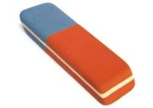
«Школьные загадки»
Разноцветные сестрицы
Заскучали без водицы.
Дядя длинный и худой Носит воду бородой.
Коль ему работу дашь –
Зря трудился карандаш.

Slide 24

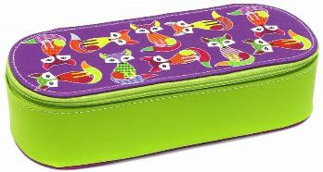
«Школьные загадки»
На ноге стоит одной,
Крутит-вертит головой.
Нам показывает страны,
Реки, горы, океаны.
Куда прячет ученик
Карандаш и ручку?
Я, наверно, угадал
У него большой …

Slide 25
Вращайте барабан!
Заколдованное слово
Наборщик
Литературный
кроссворд
Читалочка
Путаница
Грамматическая
арифметика
Школьные
загадки
Песенка

Slide 26


«Песенка»
Если хочешь много знать,
Многого добиться,
Обязательно читать
Должен научиться.
Припев:
Азбука, азбука
Каждому нужна.
Нам поможет книжки
Прочитать она!
Надо буквы нам писать
Аккуратно в строчку,
Надо их запоминать
Без ошибок, точно.
Припев:
Азбука, азбука
Каждому нужна.
Нам поможет книжки
Прочитать она!
Книжки могут рассказать
Обо всём на свете.
Очень любят их читать
Взрослые и дети.
Припев:
Азбука, азбука
Каждому нужна.
Нам поможет книжки
Прочитать она!

Slide 27
А, Б, В, Г, Д, Е, Ё – постирали мы бельё,
Ж, З, И, Й, К, Л, М – кашу манную всю съем.
Н, О, П, Р, С, Т, У – и посуду вымою.
Ф, Х, Ц, Ч, Ш и Щ – мы поймали два леща.
Ъ, Ы, Ь – не расстанутся никак.
Э, Ю, Я – буквы – все мои друзья!

Slide 28




Slide 29
Используемые источники:
https://kartinkin.net/uploads/posts/2021-03/1616036856_9-p-fon-dlya-zagadok-11.jpg фон
https://catherineasquithgallery.com/uploads/posts/2021-02/1612749670_27-p-fon-dlya-prezentatsii-goluboi-s-ramkoi-28.jpg фон
https://proprikol.ru/wp-content/uploads/2020/04/kartinki-buratino-18.jpeg Буратино
http://img0.liveinternet.ru/images/attach/c/8/100/24/100024892_63.png Буратино
Азбука:
https://shareslide.ru/img/thumbs/ae954687ac09bb754ca2b7e8fa755d58-800x.jpg
https://shareslide.ru/img/thumbs/e40b931becfba9ed226c3ccc519bbb7c-800x.jpg
https://kartinkin.net/uploads/posts/2022-12/1670577498_38-kartinkin-net-p-mudraya-sova-kartinka-pinterest-40.jpg мудрая сова
https://img-fotki.yandex.ru/get/105765/32653844.4e/0_9168e_d066922e_orig заяц
https://kartinkin.net/uploads/posts/2022-03/1647285567_5-kartinkin-net-p-kartinki-malvini-5.jpg Мальвина
https://yt3.googleusercontent.com/ytc/AMLnZu_zDpOTv3NO3luXGq9iIKILPkXftuZHeI8AUnoq=s900-c-k-c0x00ffffff-no-rj волшебник
https://pickimage.ru/wp-content/uploads/images/detskie/catscientist/kotucheni14.jpg кот учёный
http://kotikit.ru/wp-content/uploads/2012/10/pochemu_rezinka.jpg ластик
https://phonoteka.org/uploads/posts/2022-09/1663810036_1-phonoteka-org-p-lineika-bez-fona-oboi-1.png линейка
https://kartinkin.net/uploads/posts/2022-05/1653600550_63-kartinkin-net-p-kartinki-knig-na-prozrachnom-fone-65.png книга
http://cf2.ppt-online.org/files2/slide/g/g8G96DLYrOHj217dwS3il5mpVzcxItNB4aqbko/slide-3.jpg глобус
https://e7.pngegg.com/pngimages/362/890/png-clipart-watercolor-painting-drawing-watercolor-vegetables-watercolor-painting-television.png краски и кисть
https://www.kokos.ru/images/lots/16/63/1663acc8cdd88c2b0246eb56a4eec746.jpeg пенал
https://catherineasquithgallery.com/uploads/posts/2021-03/1614551636_13-p-kartinka-noti-na-belom-fone-14.png нота
https://tattooinfo.ru/800/600/https/www.pinclipart.com/picdir/big/521-5213395_clef-treble-musical-note-clip-art-colorful-music.png скрипичный ключ
https://xn----8sbah1anftjwbmg9c9df.xn--p1ai/upload/iblock/028/028e202b1924fd6f7c80517d7eeaac09.jpg надпись

